Slide 1



المستوى
المقاعد
محدودة
2
أنشطة اللغة العربية
المرحلة الأولى : من نحن؟
المجال الثاني: أنا وعائلتي
الأسبوع 3
اليوم 1
نسخة تجريبية موجهة لمؤسسات الريادة
نسخة قيد التطوير

Slide 2


خاص بالأستاذ
توجيهات لاستعمال العرض
شرائح خاصة بالأستاذ(ة)
إرشادات للشروحات والتعليمات التي يجب على الأستاذ(ة) قولها
أمثلة على التوجيهات للأستاذ(ة)
يطلب من التلاميذ قراءة الكلمات

Slide 3
خاص بالأستاذ
الهيكلة السنوية لمراحل إرساء الموارد
تركز هذه المرحلة على تنشيط المعارف السابقة، وإرساء قواعد النظام والانضباط الصفي والمدرسي لتهيئة بيئة تعليمية مناسبة
مرحلة تنشيط المستلزمات
بحث في طبيعة الذات، والمعتقدات والقيم، والصحة الشخصية والبدنية والعقلية والاجتماعية والروحية، والعلاقات الإنسانية بما فيها العائلات والأصدقاء والمجتمعات والثقافات والحقوق وماذا يعني ان تكون بشرا. (الأصدقاء والعائلة)
من نحن؟
بحث في طبيعة الذات، والمعتقدات والقيم، والصحة الشخصية والبدنية والعقلية والاجتماعية والروحية، والعلاقات الإنسانية بما فيها العائلات والأصدقاء والمجتمعات والثقافات والحقوق وماذا يعني ان تكون بشرا. (الصحة والتغذية)
من نحن؟
بحث عن صلتنا بالزمان والمكان، وتاريخنا الشخصي، بيوتنا ورحلاتنا، أو الاكتشافات، وهجرات البشر، والعلاقات بين الأفراد والحضارات المحلية والعالمية.
أين نحن في الزمان والمكان؟
الاستراتيجيات
بحث في الوسائل التي بها نكتشف ّ ذواتنا ونعبر عن أفكارنا، ومشاعرنا، وطبيعتنا ّ وثقافتنا وعقائدنا وقيمنا. والطرق التي نتأمل بها إبداعاتنا ونعززها ونستمتع بها، ونقدر كل ما هو جميل حولنا.
كيف نعبر عن أنفسنا؟
بحث في عالم الطبيعة وقوانينه، والتفاعل القائم بين عالم الطبيعة (المادي والحيوي) والمجتمعات الإنسانية، وكيف يستخدم البشر فهمهم للمبادئ العلمية، وتأثير التطورات العلمية والتكنولوجية على المجتمع والبيئة
كيف تعمل الطبيعة؟

Slide 4
خاص بالأستاذ
البرنامج السنوي للغة العربية بالمستوى الثاني
يهدف برنامج اللغة العربية في المستوى الثاني إلى إقدار المتعلمين على استعمال اللغة العربية الفصحى تحدثا و قراءة و كتابة بما يخدم مهارتي التلقي ( فهم المسموع و القراءة) و الإرسال( التحدث و الإنتاج الكتابي) باستثمار نصوص سماعية و نصوص قرائية أدبية و معلوماتية و تملك -بشكل ضمني- مجموعة من الظواهر اللغوية و الإملائية مناسبة لهذه الفئة العمرية.
ينتظم برنامج اللغة العربية للتدريس الصريح وفق 5 مراحل من 6 أسابيع تربوية، منها 4 أسابيع لإرساء الموارد، بالإضافة إلى الأسبوع الخامس الذي يخصص لأنشطة الدعم والتثبيت والتوليف. تختتم كل وحدة بأسبوع للتقويم والمعالجة.
خلال كل مرحلة إرساء يتم الاشتغال على مجالين يمتد كل منهما على مدى أسبوعين متكاملين، وتتمحور أنشطة كل مجال على بعد من أبعاد المحور الموجه للمرحلة.
ينتظم كل أسبوع من أسابيع المرحلة وفق 6 حصص يومية. وتخصص الحصة السادسة من كل أسبوع من أسابيع الإرساء للدعم والتوليف.
المرحلة 1 : من نحن؟
- أنا وأصدقائي؟
- أنا وعائلتي.
المرحلة 2 : من نحن؟
- صحتي في تغذيتي.
- عاداتي الصحية.
المرحلة 3 : أين نحن في الزمان والمكان؟
- أين أسكن؟
- أين أنا في الزمان؟
المرحلة 4 : كيف نعبر عن أنفسنا؟
- هواياتي.
- أعبر عن مشاعري.
المرحلة 5 : كيف تعمل الطبيعة؟
- الطبيعة من حولنا
- عالم الحيوان

Slide 5

افتتاح الحصة
تنظيم حصص الأسبوع التربوي
اليوم السادس | اليوم الخامس | اليوم الرابع | اليوم الثالث | اليوم الثاني | اليوم الأول
الأنشطة الاعتيادية 10د | الأنشطة الاعتيادية 10د | الأنشطة الاعتيادية 10د | الأنشطة الاعتيادية 10د | الأنشطة الاعتيادية 10د | الأنشطة الاعتيادية 10د
الطلاقة: التوليف والدعم 20د | الاستماع والتحدث (20د) | القراءة (30د) | الاستماع والتحدث 20د | الاستماع والتحدث 30د | المعجم 30د
أنشطة التوليف والدعم (30د) | قراءة (20د) | الاستماع والتحدث 20د |  |  | الاستماع والتحدث (30د)
القراءة الإثرائية (30د) | التعبير الكتابي (25د) | تمارين كتابية (30د) | القراءة (45د) | القراءة (35) | ورشة القراءة (20د)
 | الإملاء ح 2 (15د) |  | الإملاء ح1 (15 د) | الخط والنقل (15)

Slide 6
خاص بالأستاذ
هيكلة مضامين الأسبوع الثالث
ورشة الكتابة
ورشة القراءة
ورشة الاستماع والتحدث
إملاء: التعريف بــ: الـ
تعبير كتابي: وصف مشاهد متسلسلة
عاشوراء
التوقع والتحقق
أسلوب التحاور: متى؟ ماذا فعلت؟
عدد الحصص 5
عاشوراء
شبكة الكلمة
استراتيجية التساؤل (من أين متى ماذا فعل)
عدد الحصص 5
النشيد
البنيات اللغوية
الأساليب
المعجم
الاستراتيجيات
الجملة الفعلية
المذكر / المؤنث تحويلات حسب الضمائر
أساليب الوصف
أسلوب التحاور: متى؟ ماذا فعلت؟
زي – عادات – تراشق
توسل – الفواكه الجافة- نفتخر
ماما

Slide 7
خاص بالأستاذ
تنظيم حصص الأسبوع التربوي
اليوم
2
اليوم
1
أنشطة اعتيادية (10د)
الاستماع والتحدث : عناصر الحكاية / تقديم الفعل الكلامي (30د)
القراءة استراتيجية المفردات (40د)
خط ونقل (15د)
أنشطة اعتيادية (10د)
معجم (30د)
الاستماع والتحدث (30د)
الطلاقة: (20د)
اليوم
4
اليوم
3
أنشطة اعتيادية (10د)
قراءة : استثمار النص (30د)
الاستماع والتحدث : الإنتاج ( 20د)
تمارين كتابية: البنيات اللغوية (30د)
أنشطة اعتيادية (10د)
الاستماع والتحدث : البنية السردية / لعب الأدوار (20د)
قراءة: استراتيجية الفهم (45د)
إملاء ½: (15د)
اليوم
6
اليوم
5
أنشطة اعتيادية (10د)
الطلاقة: توليف ودعم (20د)
توليف ودعم (30د)
قراءة إثرائية (30د)
أنشطة اعتيادية (10د)
الاستماع والتحدث : إعادة الإنتاج (20د)
قراءة: استخلاص العبرة (20د)
تعبير كتابي (25د)
إملاء 2/2 :(15د)

Slide 8
خاص بالأستاذ
هيكلة حصة اليوم
النشاط الاعتيادي
1
10
نشيد : «ماما»
إملاء على الألواح: كلمات تتضمن الـ
الكلمات البصرية: وهم – بين – إليهم – وقد –وبعد - آخرين
دقـائق
المعجم
2
30
زي – عادات – تراشق
توسل – الفواكه الجافة- نفتخر
دقيقة
الاستماع والتحدث
3
30
ورشة الاستماع (عاشوراء): التوقع والتحقق
دقيقة
قراءة
4
20
تنمية الطلاقة: الكلمات البصرية+ القراءة المشتركة
دقيقة

Slide 9

خاص بالأستاذ
عند نهاية الحصة
على الأقل % 80 من المتعلمين سيكونون قادرين على:
تعرف كلمات المعجم وتوظيفها في إنتاج جمل.
فهم المعنى العام للحكاية من خلال التوقع والتحقق
قراءة الكلمات البصرية وفقرات القراءة المشتركة بطلاقة

Slide 10




خاص بالأستاذ
إعداد الشروط والوسائل الديداكتيكية والتقنية
مؤشر الليزر
مطابقة الشرائح لإطار العرض
المذكرة اليومية: خطاطة ذهنية
حاسوب جاهز يتضمن شرائح الدرس

Slide 11
افتتاح الحصة

Slide 12


5. اختتام الحصة
4. طلاقة
3. استماع وتحدث
2. المعجم
1. افتتــــــــاح الحــــصة
مرحبا بكم . سننطلق في حصة اللغة العربية .

Slide 13






5. اختتام الحصة
4. طلاقة
3. استماع وتحدث
2. المعجم
1. افتتــــــــاح الحــــصة
ضعوا اللوحة على الطاولة، الدفتر والمقلمة في القمطر

Slide 14
المقاعد
محدودة
10
دقـائق
نشاط اعتيادي1/3
نشيد: «ماما»
كلمات بصرية
إملاء على الألواح

Slide 15


5. اختــــــــــتام الحـــــصة
4. قــــــــــــــــــــــــــــــــــــــراءة
3. استـــــــــــــــــماع وتحدث
2. معجم
1. افتتــــــــاح الحــــصة
سأقدم لكم نشيدا جديدا عنوانه: ماما
استمعوا

Slide 16
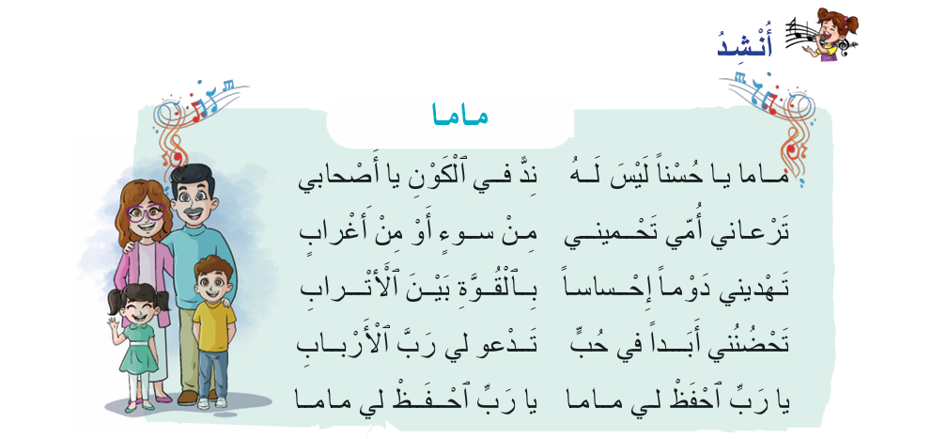
5. اختــــــــــتام الحـــــصة
4. قــــــــــــــــــــــــــــــــــــــراءة
3. استـــــــــــــــــماع وتحدث
2. معجم
1. افتتــــــــاح الحــــصة
سأقرأ. تابعوا معي
من يقرأ؟

Slide 17
5. اختــــــــــتام الحـــــصة
4. قــــــــــــــــــــــــــــــــــــــراءة
3. استـــــــــــــــــماع وتحدث
2. معجم
1. افتتــــــــاح الحــــصة
رددوا معي

Slide 18
المقاعد
محدودة
10
دقـائق
نشاط اعتيادي2/3
نشيد: «ماما»
كلمات بصرية
إملاء على الألواح

Slide 19
5. اختــــــــــتام الحـــــصة
4. قــــــــــــــــــــــــــــــــــــــراءة
3. استـــــــــــــــــماع وتحدث
2. معجم
1. افتتــــــــاح الحــــصة
اقرؤوا بعد قراءتي
إِلَيْهِمْ
بَيْنَ
وَهُمْ
آخَرينَ
وَبَعْدَ
وَقَدْ

Slide 20
5. اختــــــــــتام الحـــــصة
4. قــــــــــــــــــــــــــــــــــــــراءة
3. استـــــــــــــــــماع وتحدث
2. معجم
1. افتتــــــــاح الحــــصة
أنا أشير وأنتم تقرؤون.
إِلَيْهِمْ
بَيْنَ
وَهُمْ
آخَرينَ
وَبَعْدَ
وَقَدْ

Slide 21
5. اختــــــــــتام الحـــــصة
4. قــــــــــــــــــــــــــــــــــــــراءة
3. استـــــــــــــــــماع وتحدث
2. معجم
1. افتتــــــــاح الحــــصة
اقرؤوا الكلمات قبل أن تختفي
إِلَيْهِمْ
بَيْنَ
وَهُمْ
آخَرينَ
وَبَعْدَ
وَقَدْ

Slide 22

5. اختــــــــــتام الحـــــصة
4. قــــــــــــــــــــــــــــــــــــــراءة
3. استـــــــــــــــــماع وتحدث
2. معجم
1. افتتــــــــاح الحــــصة
من يقرأ؟
إِلَيْهِمْ
بَيْنَ
وَهُمْ
آخَرينَ
وَبَعْدَ
وَقَدْ

Slide 23
المقاعد
محدودة
10
دقـائق
نشاط اعتيادي3/3
نشيد: «ماما»
كلمات بصرية
إملاء على الألواح

Slide 24
5. اختــــــــــتام الحـــــصة
4. قــــــــــــــــــــــــــــــــــــــراءة
3. استـــــــــــــــــماع وتحدث
2. معجم
1. افتتــــــــاح الحــــصة
خذوا ألواحكم سأملي عليكم كلمات

Slide 25
5. اختــــــــــتام الحـــــصة
4. قــــــــــــــــــــــــــــــــــــــراءة
3. استـــــــــــــــــماع وتحدث
2. معجم
1. افتتــــــــاح الحــــصة
سأقرأ الكلمات أولا. من يقرأ ؟
ينبه الأستاذ إلى اقتران لام الـ بالسكون عند نطقها، وعدمه عندما لا تنطق.
اَلْجافَّةُ.
اَلْفَواكِهُ
اَلتَّلْفَزِيُّ
اَلشَّريطُ
.

Slide 26
5. اختــــــــــتام الحـــــصة
4. قــــــــــــــــــــــــــــــــــــــراءة
3. استـــــــــــــــــماع وتحدث
2. معجم
1. افتتــــــــاح الحــــصة
انظروا إلى الكلمة جيدا.
اَلْفَواكِهُ
.

Slide 27
5. اختــــــــــتام الحـــــصة
4. قــــــــــــــــــــــــــــــــــــــراءة
3. استـــــــــــــــــماع وتحدث
2. معجم
1. افتتــــــــاح الحــــصة
اكتبوا: ينطق الأستاذ الكلمة

Slide 28

5. اختــــــــــتام الحـــــصة
4. قــــــــــــــــــــــــــــــــــــــراءة
3. استـــــــــــــــــماع وتحدث
2. معجم
1. افتتــــــــاح الحــــصة
ارفعوا الألواح

Slide 29
5. اختــــــــــتام الحـــــصة
4. قــــــــــــــــــــــــــــــــــــــراءة
3. استـــــــــــــــــماع وتحدث
2. معجم
1. افتتــــــــاح الحــــصة
صححوا
اَلْفَواكِهُ
.

Slide 30
5. اختــــــــــتام الحـــــصة
4. قــــــــــــــــــــــــــــــــــــــراءة
3. استـــــــــــــــــماع وتحدث
2. معجم
1. افتتــــــــاح الحــــصة
انظروا إلى الكلمة جيدا. انتبهوا إلى أن لام ال تشكل وتنطق
اَلْجافَّةُ
.

Slide 31
5. اختــــــــــتام الحـــــصة
4. قــــــــــــــــــــــــــــــــــــــراءة
3. استـــــــــــــــــماع وتحدث
2. معجم
1. افتتــــــــاح الحــــصة
اكتبوا: ينطق الأستاذ الكلمة

Slide 32
5. اختــــــــــتام الحـــــصة
4. قــــــــــــــــــــــــــــــــــــــراءة
3. استـــــــــــــــــماع وتحدث
2. معجم
1. افتتــــــــاح الحــــصة
ارفعوا الألواح

Slide 33
5. اختــــــــــتام الحـــــصة
4. قــــــــــــــــــــــــــــــــــــــراءة
3. استـــــــــــــــــماع وتحدث
2. معجم
1. افتتــــــــاح الحــــصة
صححوا
اَلْجافَّةُ
.

Slide 34
5. اختــــــــــتام الحـــــصة
4. قــــــــــــــــــــــــــــــــــــــراءة
3. استـــــــــــــــــماع وتحدث
2. معجم
1. افتتــــــــاح الحــــصة
انظروا إلى الكلمة جيدا. انتبهوا إلى أن لام ال لا تشكل ولا تنطق
اَلشَّريطُ
.

Slide 35
5. اختــــــــــتام الحـــــصة
4. قــــــــــــــــــــــــــــــــــــــراءة
3. استـــــــــــــــــماع وتحدث
2. معجم
1. افتتــــــــاح الحــــصة
اكتبوا: ينطق الأستاذ الكلمة

Slide 36
5. اختــــــــــتام الحـــــصة
4. قــــــــــــــــــــــــــــــــــــــراءة
3. استـــــــــــــــــماع وتحدث
2. معجم
1. افتتــــــــاح الحــــصة
ارفعوا الألواح

Slide 37
5. اختــــــــــتام الحـــــصة
4. قــــــــــــــــــــــــــــــــــــــراءة
3. استـــــــــــــــــماع وتحدث
2. معجم
1. افتتــــــــاح الحــــصة
صححوا
اَلشَّريطُ
.

Slide 38
5. اختــــــــــتام الحـــــصة
4. قــــــــــــــــــــــــــــــــــــــراءة
3. استـــــــــــــــــماع وتحدث
2. معجم
1. افتتــــــــاح الحــــصة
انظروا إلى الكلمة جيدا. انتبهوا إلى أن لام ال لا تشكل ولا تنطق
اَلتَّلْفَزِيُّ
.

Slide 39
5. اختــــــــــتام الحـــــصة
4. قــــــــــــــــــــــــــــــــــــــراءة
3. استـــــــــــــــــماع وتحدث
2. معجم
1. افتتــــــــاح الحــــصة
اكتبوا: ينطق الأستاذ الكلمة

Slide 40
5. اختــــــــــتام الحـــــصة
4. قــــــــــــــــــــــــــــــــــــــراءة
3. استـــــــــــــــــماع وتحدث
2. معجم
1. افتتــــــــاح الحــــصة
ارفعوا الألواح

Slide 41
5. اختــــــــــتام الحـــــصة
4. قــــــــــــــــــــــــــــــــــــــراءة
3. استـــــــــــــــــماع وتحدث
2. معجم
1. افتتــــــــاح الحــــصة
صححوا
اَلتَّلْفَزِيُّ.

Slide 42
5. اختــــــــــتام الحـــــصة
4. قــــــــــــــــــــــــــــــــــــــراءة
3. استـــــــــــــــــماع وتحدث
2. معجم
1. افتتــــــــاح الحــــصة
انتبهوا. من يقرأ الكلمات؟
اَلْفَواكِهُ ﭐلْجافَّةُ لَذيذَةٌ.
اَلشَّريطُ ﭐلتَّلْفَزِيُّ مُمْتِعٌ.
.

Slide 43
المقاعد
محدودة
30
دقـيقة
2. المعجم

Slide 44

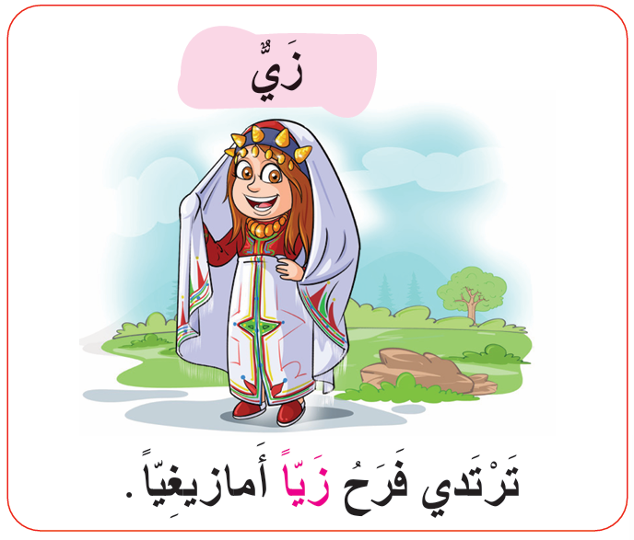
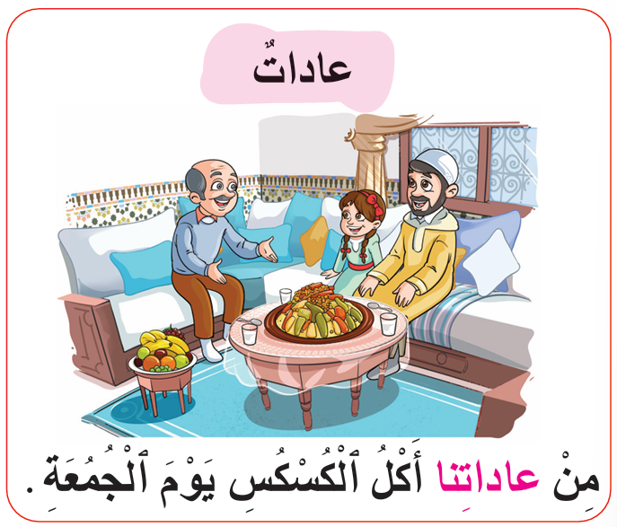

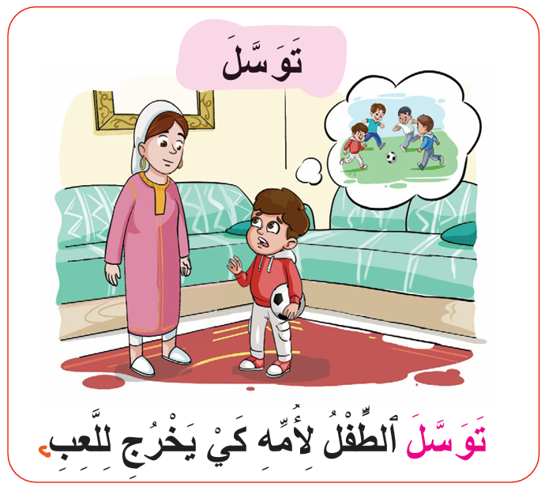

5. اختــــــــــتام الحـــــصة
4. قــــــــــــــــــــــــــــــــــــــراءة
3. استـــــــــــــــــماع وتحدث
2. معجم
1. افتتــــــــاح الحــــصة
ستتعرفون على كلمات جديدة. لتكونوا قادرين على إنتاج جمل باستخدامها.

Slide 45
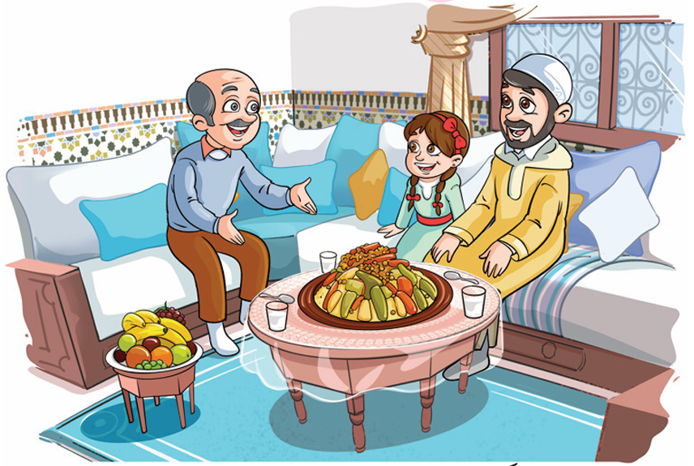
5. اختــــــــــتام الحـــــصة
4. قــــــــــــــــــــــــــــــــــــــراءة
3. استـــــــــــــــــماع وتحدث
2. معجم
1. افتتــــــــاح الحــــصة
نعتاد على أكل الكسكس كل جمعة.
أكملوا الجملة بما يناسب: أقوالنا – أفكارنا - عاداتنا
مِنْ .............. أَكْلُ ﭐلْكُسْكُسِ يَوْمَ ﭐلْجُمُعَةِ.

Slide 46
5. اختــــــــــتام الحـــــصة
4. قــــــــــــــــــــــــــــــــــــــراءة
3. استـــــــــــــــــماع وتحدث
2. معجم
1. افتتــــــــاح الحــــصة
من يقرأ؟
مِنْ عاداتِنا أَكْلُ ﭐلْكُسْكُسِ يَوْمَ ﭐلْجُمُعَةِ.

Slide 47
5. اختــــــــــتام الحـــــصة
4. قــــــــــــــــــــــــــــــــــــــراءة
3. استـــــــــــــــــماع وتحدث
2. معجم
1. افتتــــــــاح الحــــصة
من يعطينا جملة تبدأ ب: من عاداتنا؟
مِنْ عاداتِنا ....................................

Slide 48
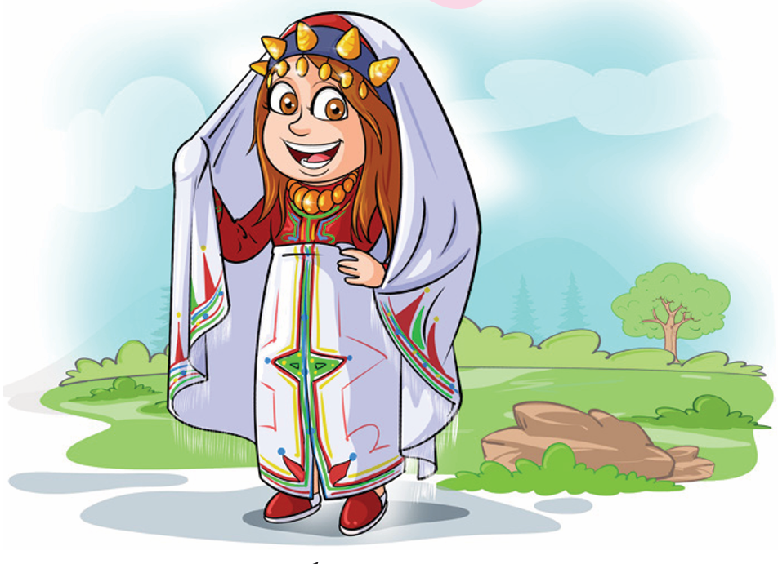
5. اختــــــــــتام الحـــــصة
4. قــــــــــــــــــــــــــــــــــــــراءة
3. استـــــــــــــــــماع وتحدث
2. معجم
1. افتتــــــــاح الحــــصة
هذه فرح ترتدي لباسا أمازيغيا.
عوضوا كلمة لباسا بكلمة أخرى مناسبة.
تَرْتَدي فَرَحُ لِباساً أَمازيغِياًّ.

Slide 49
5. اختــــــــــتام الحـــــصة
4. قــــــــــــــــــــــــــــــــــــــراءة
3. استـــــــــــــــــماع وتحدث
2. معجم
1. افتتــــــــاح الحــــصة
الزي هو اللباس.
من يقرأ؟
تَرْتَدي فَرَحُ زِياًّ أَمازيغِياًّ.

Slide 50
5. اختــــــــــتام الحـــــصة
4. قــــــــــــــــــــــــــــــــــــــراءة
3. استـــــــــــــــــماع وتحدث
2. معجم
1. افتتــــــــاح الحــــصة
من يعطينا جملة تبدأ ب: الزي المغربي ..................؟
اَلزِّيُّ ﭐلْمَغْرِبِيُّ.........................

Slide 51
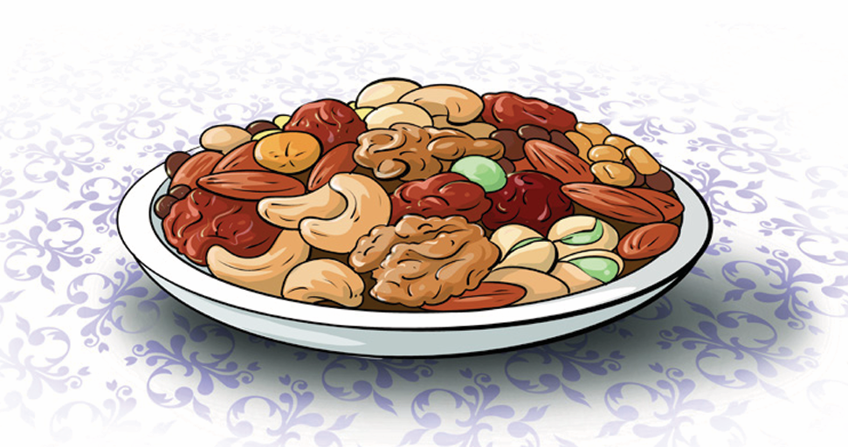
5. اختــــــــــتام الحـــــصة
4. قــــــــــــــــــــــــــــــــــــــراءة
3. استـــــــــــــــــماع وتحدث
2. معجم
1. افتتــــــــاح الحــــصة
هذا صحن مليء بنوع من الغذاء. ما اسمه؟
أكملوا الجملة.
هَذا صَحْنٌ مَليءٌ بِـ ............. .............

Slide 52
5. اختــــــــــتام الحـــــصة
4. قــــــــــــــــــــــــــــــــــــــراءة
3. استـــــــــــــــــماع وتحدث
2. معجم
1. افتتــــــــاح الحــــصة
من يقرأ؟
هَذا صَحْنٌ مَليءٌ بِـﭑلْفَواكِهِ ﭐلْجافَّةِ.

Slide 53
5. اختــــــــــتام الحـــــصة
4. قــــــــــــــــــــــــــــــــــــــراءة
3. استـــــــــــــــــماع وتحدث
2. معجم
1. افتتــــــــاح الحــــصة
من يعطينا جملة تبدأ ب: اَلْفَواكِهُ ﭐلْجافَّةُ..................؟
اَلْفَواكِهُ ﭐلْجافَّةُ.........................

Slide 54
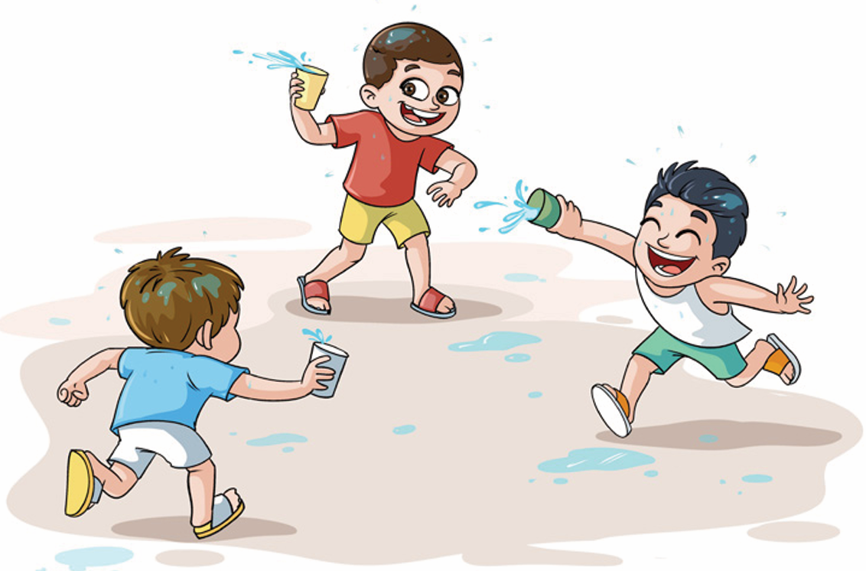
5. اختــــــــــتام الحـــــصة
4. قــــــــــــــــــــــــــــــــــــــراءة
3. استـــــــــــــــــماع وتحدث
2. معجم
1. افتتــــــــاح الحــــصة
ماذا فعل الأطفال بالماء؟

Slide 55
5. اختــــــــــتام الحـــــصة
4. قــــــــــــــــــــــــــــــــــــــراءة
3. استـــــــــــــــــماع وتحدث
2. معجم
1. افتتــــــــاح الحــــصة
من يقرأ؟
تَراشَقَ ﭐلْأَطْفالُ بِـﭑلْماءِ.

Slide 56
5. اختــــــــــتام الحـــــصة
4. قــــــــــــــــــــــــــــــــــــــراءة
3. استـــــــــــــــــماع وتحدث
2. معجم
1. افتتــــــــاح الحــــصة
من يعطينا جملة تبدأ ب: تَراشَقَ..................؟
تَراشَقَ.................... بِــ ............

Slide 57
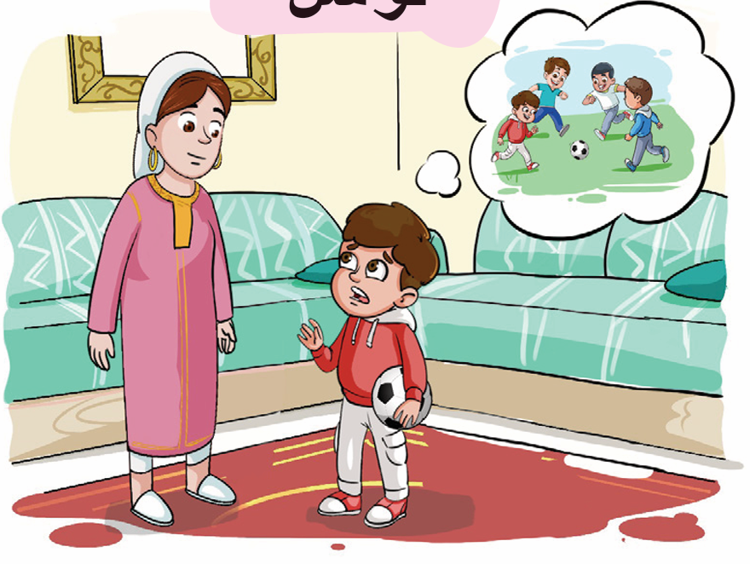
5. اختــــــــــتام الحـــــصة
4. قــــــــــــــــــــــــــــــــــــــراءة
3. استـــــــــــــــــماع وتحدث
2. معجم
1. افتتــــــــاح الحــــصة
هذا الطفل يطلب من أمه أن يخرج للعب؟
أكملوا الجملة بما يناسب: تقرب – توسل - تمسك
............ ﭐلطِّفْلُ لِأُمِّهِ كَيْ يَخْرُجَ لِلَّعِبِ.

Slide 58
5. اختــــــــــتام الحـــــصة
4. قــــــــــــــــــــــــــــــــــــــراءة
3. استـــــــــــــــــماع وتحدث
2. معجم
1. افتتــــــــاح الحــــصة
من يقرأ؟
تَوَسَّلَ ﭐلطِّفْلُ لِأُمِّهِ كَيْ يَخْرُجَ لِلَّعِبِ.

Slide 59
5. اختــــــــــتام الحـــــصة
4. قــــــــــــــــــــــــــــــــــــــراءة
3. استـــــــــــــــــماع وتحدث
2. معجم
1. افتتــــــــاح الحــــصة
من يعطينا جملة تبدأ ب: توسلت..................؟
تَوَسَّلَتْ............لِأَبيها كَيْ ..................

Slide 60

5. اختــــــــــتام الحـــــصة
4. قــــــــــــــــــــــــــــــــــــــراءة
3. استـــــــــــــــــماع وتحدث
2. معجم
1. افتتــــــــاح الحــــصة
هؤلاء أطفال يعتزون بفوز الفريق الوطني.
أكملوا الجملة بما يناسب: نَستسلم – نختبئ - نفتخر
........... بِفَوْزِ فَريقِنا ﭐلْوَطَنِيِّ.

Slide 61
5. اختــــــــــتام الحـــــصة
4. قــــــــــــــــــــــــــــــــــــــراءة
3. استـــــــــــــــــماع وتحدث
2. معجم
1. افتتــــــــاح الحــــصة
من يقرأ؟
نَفْتَخِرُ بِفَوْزِ فَريقِنا ﭐلْوَطَنِيِّ.

Slide 62
5. اختــــــــــتام الحـــــصة
4. قــــــــــــــــــــــــــــــــــــــراءة
3. استـــــــــــــــــماع وتحدث
2. معجم
1. افتتــــــــاح الحــــصة
من يعطينا جملة تبدأ ب: نفتخر بـ..................؟
نَفْتَخِرُ بِـ ......................................

Slide 63
5. اختــــــــــتام الحـــــصة
4. قــــــــــــــــــــــــــــــــــــــراءة
3. استـــــــــــــــــماع وتحدث
2. معجم
1. افتتــــــــاح الحــــصة
أنا أشير إلى الصورة وأنتم تقولون الكلمة المناسبة لها. ركبوا الكلمة في جملة.

Slide 64
المقاعد
محدودة
30
دقـيقة
2. استماع وتحدث
ورشة الاستماع: التوقع والتحقق

Slide 65

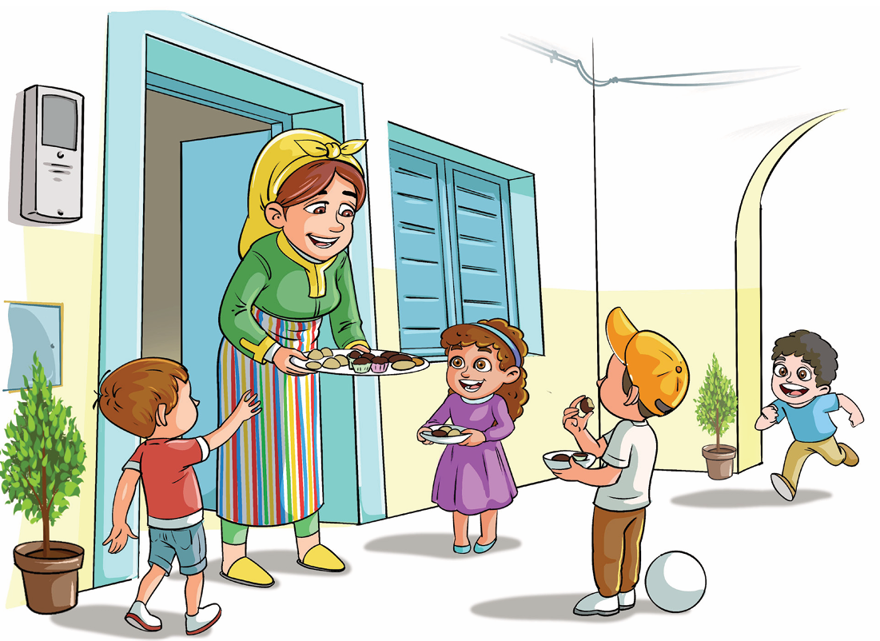
5. اختــــــــــتام الحـــــصة
4. قــــــــــــــــــــــــــــــــــــــراءة
3. استـــــــــــــــــماع وتحدث
2. معجم
1. افتتــــــــاح الحــــصة
سنتعرف الآن على الحكاية التي سندرسها هذا الأسبوع.
عنوان حكايتنا هو : عاشوراء
.
عاشوراء

Slide 66
5. اختــــــــــتام الحـــــصة
4. قــــــــــــــــــــــــــــــــــــــراءة
3. استـــــــــــــــــماع وتحدث
2. معجم
1. افتتــــــــاح الحــــصة
من يقرأ العنوان؟ ماذا تعرفون عن يوم عاشوراء؟
عاشوراءُ

Slide 67
5. اختــــــــــتام الحـــــصة
4. قــــــــــــــــــــــــــــــــــــــراءة
3. استـــــــــــــــــماع وتحدث
2. معجم
1. افتتــــــــاح الحــــصة
اقرؤوا العنوان وانظروا إلى الصورة جيدا. ماذا تتوقعون عن مضمون الحكاية؟ عم ستتحدث الحكاية؟
عاشوراءُ

Slide 68
5. اختــــــــــتام الحـــــصة
4. قــــــــــــــــــــــــــــــــــــــراءة
3. استـــــــــــــــــماع وتحدث
2. معجم
1. افتتــــــــاح الحــــصة
من يقول توقعه لنا؟
عاشوراءُ

Slide 69

5. اختــــــــــتام الحـــــصة
4. قــــــــــــــــــــــــــــــــــــــراءة
3. استـــــــــــــــــماع وتحدث
2. معجم
1. افتتــــــــاح الحــــصة
سنستمع الآن للحكاية للتحقق من توقعاتنا. أنصتوا جيدا
انقر على الأيقونة لتسميع الحكاية.

Slide 70
5. اختــــــــــتام الحـــــصة
4. قــــــــــــــــــــــــــــــــــــــراءة
3. استـــــــــــــــــماع وتحدث
2. معجم
1. افتتــــــــاح الحــــصة
من كان توقعه قريبا لمضمون الحكاية؟

Slide 71
5. اختــــــــــتام الحـــــصة
4. قــــــــــــــــــــــــــــــــــــــراءة
3. استـــــــــــــــــماع وتحدث
2. معجم
1. افتتــــــــاح الحــــصة
سنعيد الاستماع للحكاية. أنصتوا بانتباه، اكتبوا على الألواح كم مرة تسمعون " الأطفال"
انقر على الأيقونة لتسميع الحكاية.

Slide 72
5. اختــــــــــتام الحـــــصة
4. قــــــــــــــــــــــــــــــــــــــراءة
3. استـــــــــــــــــماع وتحدث
2. معجم
1. افتتــــــــاح الحــــصة
ارفعوا الألواح

Slide 73
5. اختــــــــــتام الحـــــصة
4. قــــــــــــــــــــــــــــــــــــــراءة
3. استـــــــــــــــــماع وتحدث
2. معجم
1. افتتــــــــاح الحــــصة
تكررت كلمة" الأطفال" 4 مرات.
4

Slide 74
5. اختــــــــــتام الحـــــصة
4. قــــــــــــــــــــــــــــــــــــــراءة
3. استـــــــــــــــــماع وتحدث
2. معجم
1. افتتــــــــاح الحــــصة
هل توقعت من خلال الصورة أن الأطفال يحتفلون بيوم عاشوراء؟
نَعَمْ
لا

Slide 75
5. اختــــــــــتام الحـــــصة
4. قــــــــــــــــــــــــــــــــــــــراءة
3. استـــــــــــــــــماع وتحدث
2. معجم
1. افتتــــــــاح الحــــصة
ارفعوا الألواح

Slide 76

5. اختــــــــــتام الحـــــصة
4. قــــــــــــــــــــــــــــــــــــــراءة
3. استـــــــــــــــــماع وتحدث
2. معجم
1. افتتــــــــاح الحــــصة
كيف احتفل أسامة بيوم عاشوراء؟

Slide 77
المقاعد
محدودة
20
دقـيقة
3. قراءة
قراءة الكلمات الزائفة: الدقة
القراءة المشتركة

Slide 78
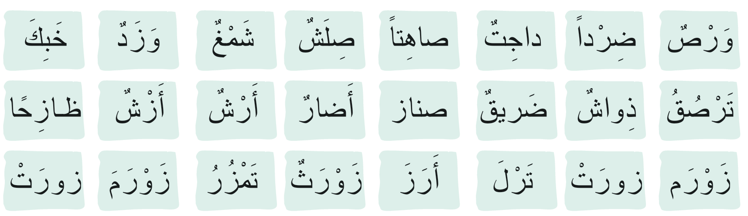
5. اختــــــــــتام الحـــــصة
4. قــــــــــــــــــــــــــــــــــــــراءة
3. استـــــــــــــــــماع وتحدث
2. معجم
1. افتتــــــــاح الحــــصة
ستتدربون على قراءة كلمات بدقة.
يستدعي الأستاذ التلاميذ المتعثرين في الدقة

Slide 79
5. اختــــــــــتام الحـــــصة
4. قــــــــــــــــــــــــــــــــــــــراءة
3. استـــــــــــــــــماع وتحدث
2. معجم
1. افتتــــــــاح الحــــصة
من يقرأ؟
يختار التلميذ إحدى المجموعات

Slide 80
المقاعد
محدودة
20
دقـيقة
3. قراءة
قراءة الكلمات الزائفة: الدقة
القراءة المشتركة

Slide 81
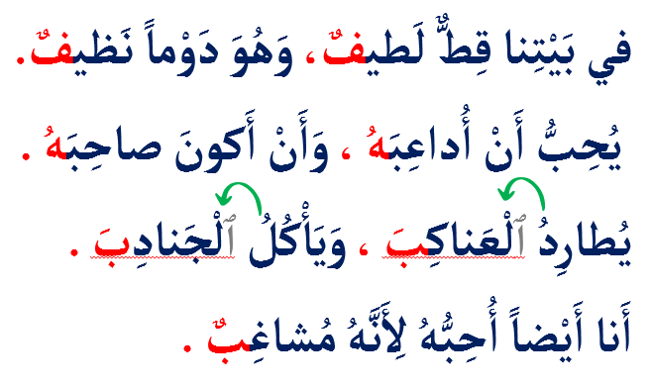
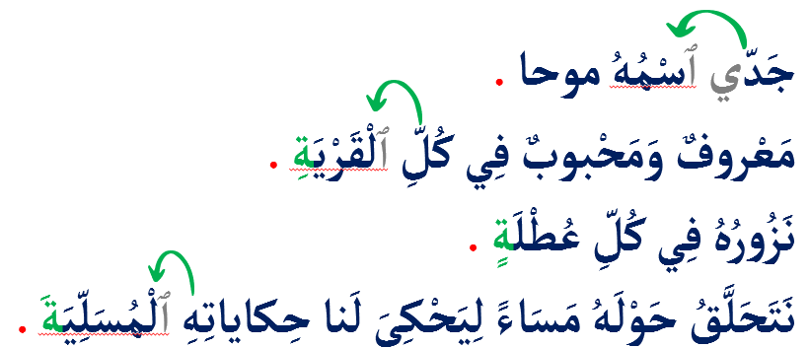
5. اختــــــــــتام الحـــــصة
4. قــــــــــــــــــــــــــــــــــــــراءة
3. استـــــــــــــــــماع وتحدث
2. معجم
1. افتتــــــــاح الحــــصة
والآن ستتدربون على قراءة فقرات باسترسال.
يستدعي الأستاذ التلاميذ المتعثرين في الاسترسال.

Slide 82
5. اختــــــــــتام الحـــــصة
4. قــــــــــــــــــــــــــــــــــــــراءة
3. استـــــــــــــــــماع وتحدث
2. معجم
1. افتتــــــــاح الحــــصة
تابعوا معي. سأقرأ أولا.
ينبه الأستاذ إلى الوصل، والوقف على الساكن، وإلى الوقف على التاء المربوطة هاء ساكنة.
جَدّي ﭐسْمُهُ موحا .
مَعْروفٌ وَمَحْبوبٌ فِي كُلِّ ﭐلْقَرْيَةِ .
نَزُورُهُ فِي كُلِّ عُطْلَةٍ .
نَتَحَلَّقُ حَوْلَهُ مَسَاءً لِيَحْكِيَ لَنا حِكاياتِهِ ﭐلْمُسَلِّيَةَ .

Slide 83
5. اختــــــــــتام الحـــــصة
4. قــــــــــــــــــــــــــــــــــــــراءة
3. استـــــــــــــــــماع وتحدث
2. معجم
1. افتتــــــــاح الحــــصة
لنقرأ قراءة مشتركة.
جَدّي ﭐسْمُهُ موحا .
مَعْروفٌ وَمَحْبوبٌ فِي كُلِّ ﭐلْقَرْيَةِ .
نَزُورُهُ فِي كُلِّ عُطْلَةٍ .
نَتَحَلَّقُ حَوْلَهُ مَسَاءً لِيَحْكِيَ لَنا حِكاياتِهِ ﭐلْمُسَلِّيَةَ .

Slide 84
5. اختــــــــــتام الحـــــصة
4. قــــــــــــــــــــــــــــــــــــــراءة
3. استـــــــــــــــــماع وتحدث
2. معجم
1. افتتــــــــاح الحــــصة
من يقرأ؟
جَدّي ﭐسْمُهُ موحا .
مَعْروفٌ وَمَحْبوبٌ فِي كُلِّ ﭐلْقَرْيَةِ .
نَزُورُهُ فِي كُلِّ عُطْلَةٍ .
نَتَحَلَّقُ حَوْلَهُ مَسَاءً لِيَحْكِيَ لَنا حِكاياتِهِ ﭐلْمُسَلِّيَةَ .

Slide 85
5. اختــــــــــتام الحـــــصة
4. قــــــــــــــــــــــــــــــــــــــراءة
3. استـــــــــــــــــماع وتحدث
2. معجم
1. افتتــــــــاح الحــــصة
تابعوا معي. سأقرأ أولا.
ينبه الأستاذ إلى الوصل، والوقف على الساكن، وإلى الوقف على التاء المربوطة هاء ساكنة.
في بَيْتِنا قِطٌّ لَطيفٌ، وَهُوَ دَوْماً نَظيفٌ.
يُحِبُّ أَنْ أُداعِبَهُ ، وَأَنْ أَكونَ صاحِبَهُ .
يُطارِدُ ﭐلْعَناكِبَ ، وَيَأْكُلُ ﭐلْجَنادِبَ .
أَنا أَيْضاً أُحِبُّهُ لِأَنَّهُ مُشاغِبٌ .

Slide 86
5. اختــــــــــتام الحـــــصة
4. قــــــــــــــــــــــــــــــــــــــراءة
3. استـــــــــــــــــماع وتحدث
2. معجم
1. افتتــــــــاح الحــــصة
لنقرأ قراءة مشتركة.
في بَيْتِنا قِطٌّ لَطيفٌ، وَهُوَ دَوْماً نَظيفٌ.
يُحِبُّ أَنْ أُداعِبَهُ ، وَأَنْ أَكونَ صاحِبَهُ .
يُطارِدُ ﭐلْعَناكِبَ ، وَيَأْكُلُ ﭐلْجَنادِبَ .
أَنا أَيْضاً أُحِبُّهُ لِأَنَّهُ مُشاغِبٌ .

Slide 87
5. اختــــــــــتام الحـــــصة
4. قــــــــــــــــــــــــــــــــــــــراءة
3. استـــــــــــــــــماع وتحدث
2. معجم
1. افتتــــــــاح الحــــصة
من يقرأ؟
في بَيْتِنا قِطٌّ لَطيفٌ، وَهُوَ دَوْماً نَظيفٌ.
يُحِبُّ أَنْ أُداعِبَهُ ، وَأَنْ أَكونَ صاحِبَهُ .
يُطارِدُ ﭐلْعَناكِبَ ، وَيَأْكُلُ ﭐلْجَنادِبَ .
أَنا أَيْضاً أُحِبُّهُ لِأَنَّهُ مُشاغِبٌ .

Slide 88
اختتام الحصة
ماذا تعلمت اليوم؟
الواجب المنزلي

Slide 89
5. اختــــــــــتام الحـــــصة
4. قــــــــــــــــــــــــــــــــــــــراءة
3. استـــــــــــــــــماع وتحدث
2. معجم
1. افتتــــــــاح الحــــصة
من يذكرنا بكلمات المعجم التي درسناها اليوم؟ من يركبها في جمل؟

Slide 90
5. اختــــــــــتام الحـــــصة
4. قــــــــــــــــــــــــــــــــــــــراءة
3. استـــــــــــــــــماع وتحدث
2. معجم
1. افتتــــــــاح الحــــصة
تعرفنا على حكاية جديدة. ما هو عنوانها؟

Slide 91
اختتام الحصة
ماذا تعلمت اليوم؟
الواجب المنزلي

Slide 92
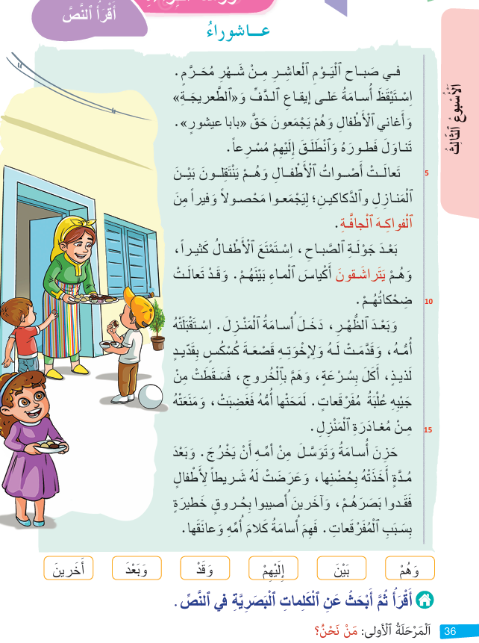
5. اختــــــــــتام الحـــــصة
4. قــــــــــــــــــــــــــــــــــــــراءة
3. استـــــــــــــــــماع وتحدث
2. معجم
1. افتتــــــــاح الحــــصة
في المنزل، اقرؤوا نص عاشوراء ص 36
ابحثوا في النص عن الكلمات البصرية التي قرأتم وضعوا سطرا تحتها,
أَنْقُلُ ﭐلْكَلِماتِ ﭐلْبَصَرِيَّةَ في دَفْتَري وَأَضَعُ تَحْتَها سَطْراً في ﭐلنَّصِّ.

Slide 93

5. اختــــــــــتام الحـــــصة
4. قــــــــــــــــــــــــــــــــــــــراءة
3. استـــــــــــــــــماع وتحدث
2. معجم
1. افتتــــــــاح الحــــصة
الفائزون بجائزة البطل هم:

Slide 94


5. اختــــــــــتام الحـــــصة
4. قــــــــــــــــــــــــــــــــــــــراءة
3. استـــــــــــــــــماع وتحدث
2. معجم
1. افتتــــــــاح الحــــصة
إلى اللقاء في الحصة المقبلة

Slide 95

المرجو ملء الاستبيان حول الحصص الدراسية المقدمة في إطار التدريس الصريح
(استمارة موجهة للأساتذة)
مسح رمز الاستجابة السريعة (Qr code)
أو
الولوج عبر الرابط أسفله:
https://forms.gle/MPZzCzLAsK9AdG8x7

